Slide 1

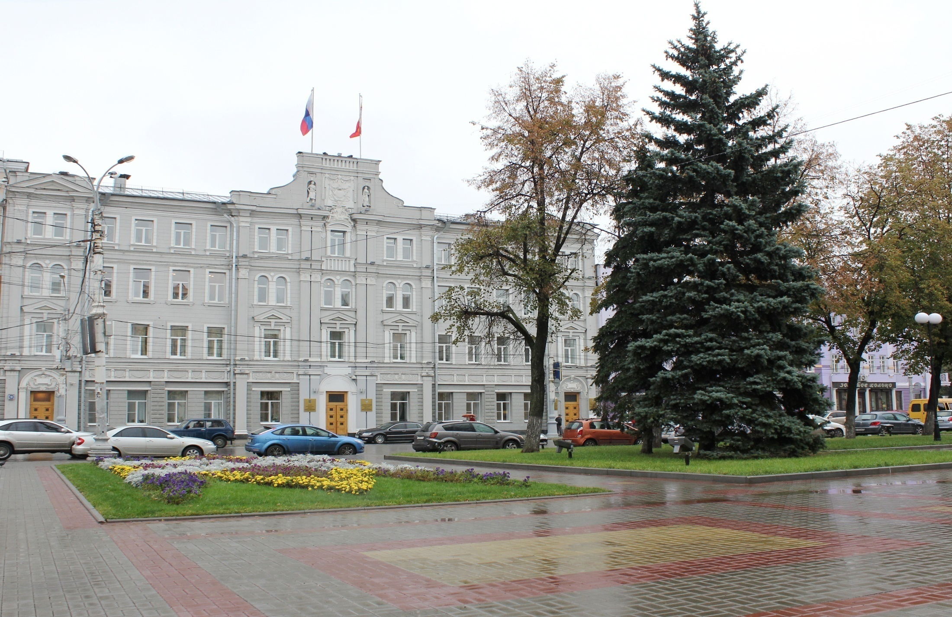
Администрация городского
округа город Воронеж
ОБ ИТОГАХ РАБОТЫ
ОТДЕЛОВ ОПЕКИ И ПОПЕЧИТЕЛЬСТВА
УПРАВ РАЙОНОВ
ЗА 2018 ГОД И ПЛАНАХ НА 2019 ГОД
Руководитель управления образования и молодежной политики
Кулакова Л.А.

Slide 2

Администрация городского округа город Воронеж
Нормативно - правовые акты, регулирующие работу органов опеки и попечительства
Федеральный закон от 16.04.2008 г. №48-ФЗ «Об опеке и попечительстве».
Закон Воронежской области от 20.11.2007г. № 121-ОЗ «О наделении органов местного самоуправления муниципальных районов и городских округов Воронежской области отдельными государственными полномочиями Воронежской области по организации и осуществлению деятельности по опеке и попечительству».
Закон Воронежской области от 05.12.2007г. № 151-ОЗ «Об организации и осуществлении деятельности по опеке и попечительству».
Устав городского округа город Воронеж.
2

Slide 3
Администрация городского округа город Воронеж
Основные задачи органов опеки и попечительства
Защита прав и законных интересов граждан, нуждающихся в установлении над ними опеки или попечительства, и граждан, находящихся под опекой или попечительством.
Надзор за деятельностью опекунов и попечителей, а также организаций, в которые помещены недееспособные или не полностью дееспособные граждане.
Контроль за сохранностью имущества и управлением имуществом граждан, находящихся под опекой или попечительством либо помещенных под надзор в образовательные организации, медицинские организации, организации, оказывающие социальные услуги, или иные организации, в том числе для детей-сирот и детей, оставшихся без попечения родителей.
3

Slide 4
Администрация городского округа город Воронеж
Численность детского населения от 0 до 18 лет
городского округа город Воронеж
Наименование района | 2017 | 2018
Железнодорожный | 24 104 | 26 183
Коминтерновский | 52 955 | 52 563
Левобережный | 32 967 | 34 146
Ленинский | 16 800 | 17 000
Советский | 39 272 | 41 919
Центральный | 17 823 | 19 298
г.о.г. Воронеж | 183 921 | 191 109
4

Slide 5
Администрация городского округа город Воронеж
Количество детей-сирот и детей, оставшихся без попечения родителей, состоящих на учете в отделах опеки и попечительства
5

Slide 6
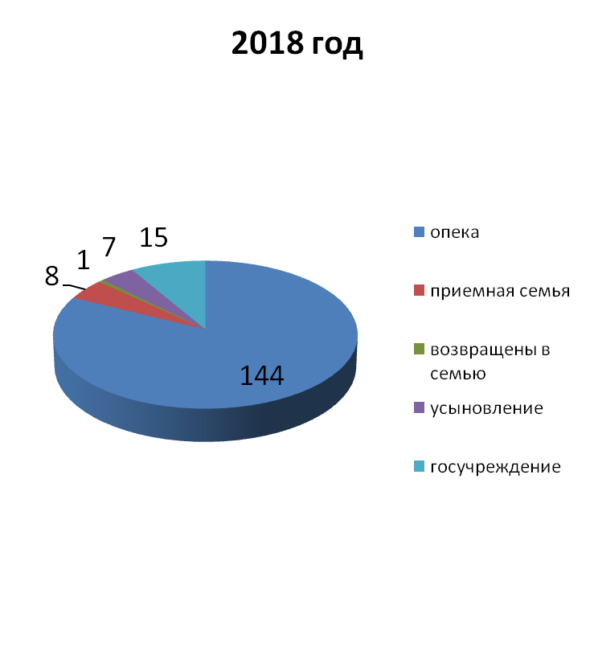
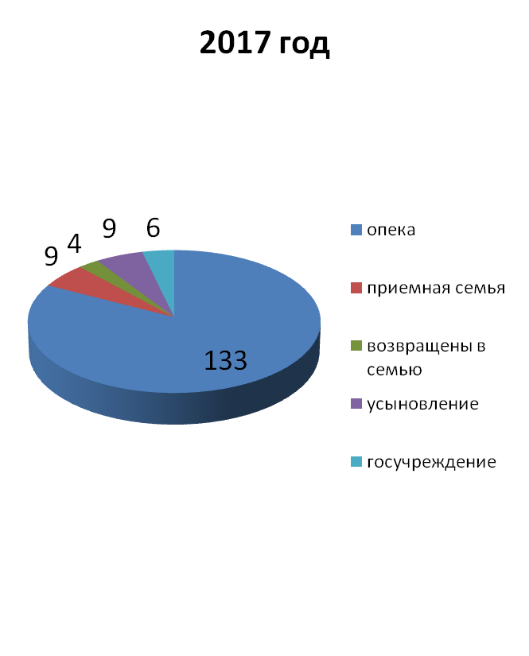
Количество выявленных детей, оставшихся без попечения родителей
Администрация городского округа город Воронеж
6

Slide 7
Система выплат на содержание и материальное обеспечение детей, передаваемых на семейные формы устройства
Администрация городского округа город Воронеж
Закон Воронежской области
от 22.12.2005 г. № 83-ОЗ
«О размере и порядке выплаты
денежных средств
на содержание подопечных детей
в семьях опекунов (попечителей)»
Закон Воронежской области
от 22.12.2005 г. № 83-ОЗ
«О размере и порядке выплаты
денежных средств
на содержание подопечных детей
в семьях опекунов (попечителей)»
Закон Воронежской области
от 22.12.2005 г. № 83-ОЗ
«О размере и порядке выплаты
денежных средств
на содержание подопечных детей
в семьях опекунов (попечителей)»
выплата опекунского пособия
детям-сиротам и детям,
оставшимся без попечения родителей
в размере 7 448 рублей.
выплата опекунского пособия
детям-сиротам и детям,
оставшимся без попечения родителей
в размере 7 448 рублей.
выплата опекунского пособия
детям-сиротам и детям,
оставшимся без попечения родителей,
в размере 7 448 рублей.
Закон Воронежской области
от 27.10.2006 г. № 93-ОЗ
«О приемной семье
в Воронежской области»
выплата ежемесячных денежных средств
детям – сиротам и детям,
оставшимся без попечения родителей,
переданным в приемные семьи,
в размере 7 448 рублей
и вознаграждение приемным родителям
в размере 6 056 рублей.
Закон Воронежской области
от 07.12.2009 г. № 152-ОЗ
«О наделении органов местного
самоуправления муниципальных районов
и городских округов Воронежской области
отдельными государственными полномочиями
по назначению и выплате единовременного
пособия при передаче ребенка на воспитание в семью»
выплата пособия
в размере 17 479,73 рублей.
7

Slide 8
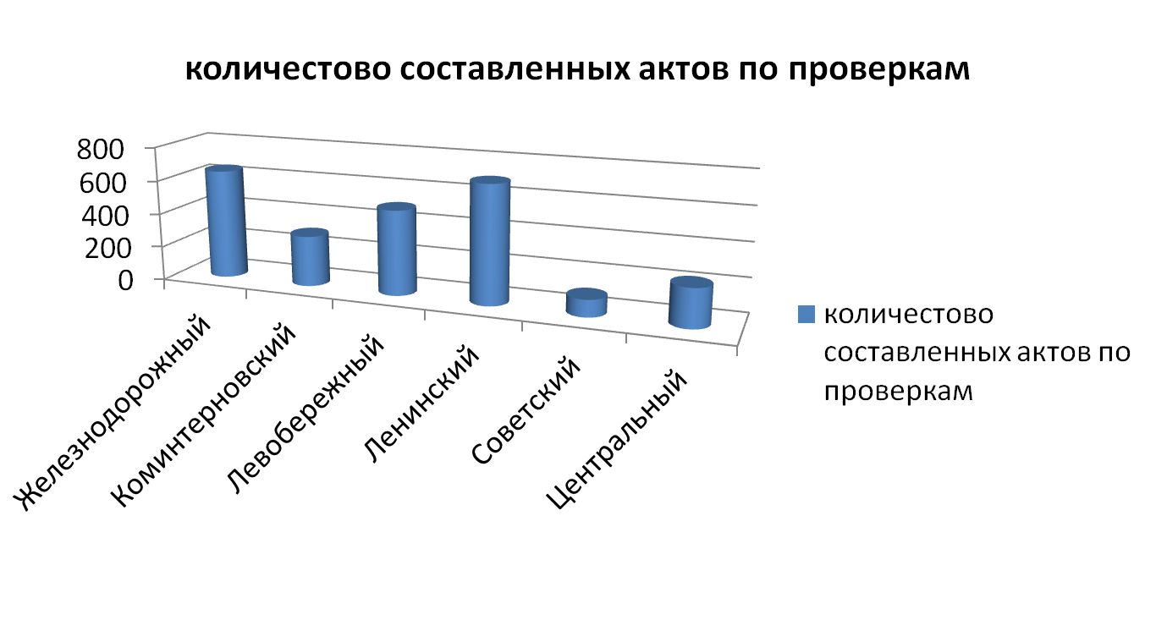
Администрация городского округа город Воронеж
Количество актов обследования жилищно-бытовых условий несовершеннолетних
2018 год
8

Slide 9
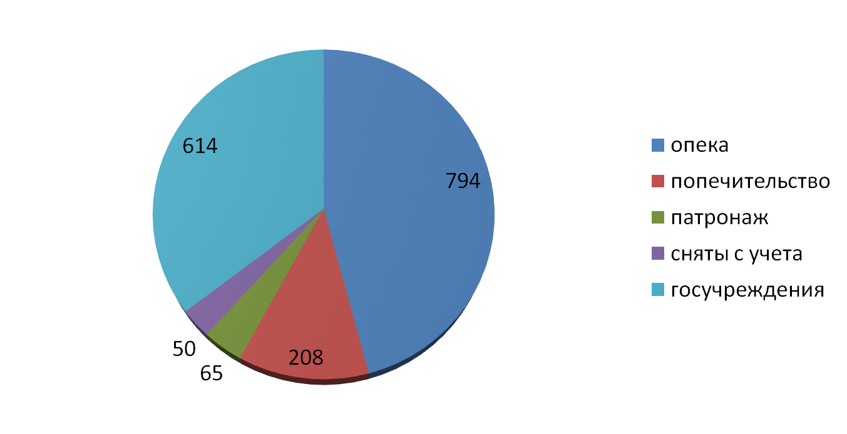
Администрация городского округа город Воронеж
Количество совершеннолетних граждан, признанных недееспособными, состоящих на учете в отделах опеки и попечительства городского округа город Воронеж в 2018 году
9

Slide 10
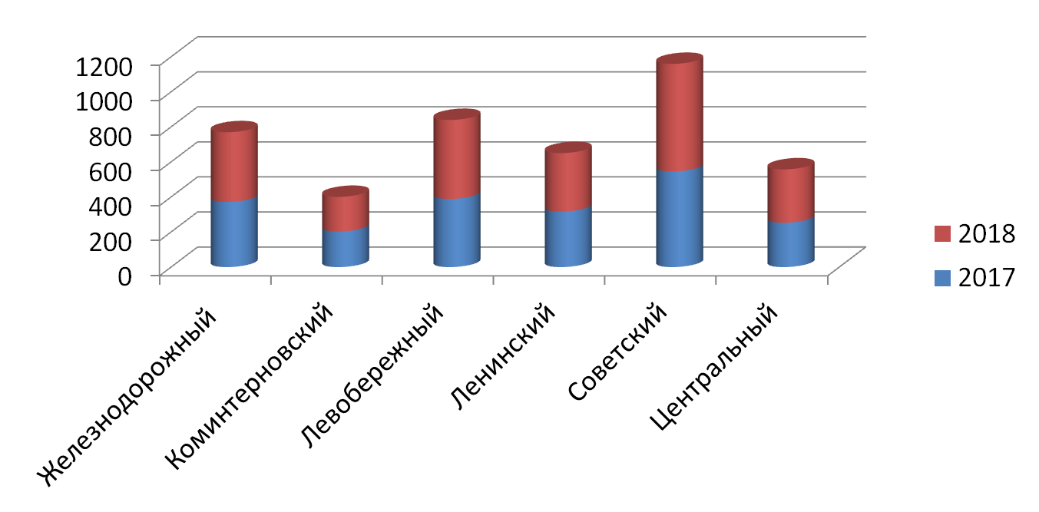
Участие специалистов опеки и попечительства в судебных заседаниях по вопросам защиты прав и законных интересов несовершеннолетних
Администрация городского округа город Воронеж
10

Slide 11
Администрация городского округа город Воронеж
 | Наименование муниципальной (государственной) услуги
1. | Подготовка согласия на снятие детей-сирот и детей, оставшихся без попечения родителей, с регистрационного учета по месту жительства или по месту пребывания
2. | Подготовка согласия на контакт родителей с детьми, если их родительские права ограничены судом
3. | Принятие решения об освобождении опекуна, попечителя от исполнения ими своих обязанностей в отношении несовершеннолетних лиц
4. | Назначение и выплата денежных средств на содержание подопечного ребенка в семьях опекунов (попечителей) и приемных семьях в порядке и размере, установленных законом Воронежской области
5. | Подбор, учет и подготовка в порядке, определенном Правительством Российской Федерации, граждан, выразивших желание стать опекунами или попечителями либо принять детей, оставшихся без попечения родителей, в семью на воспитание в иных установленных семейным законодательством Российской Федерации формах
6. | Назначение и выплата единовременного пособия при передаче ребенка на воспитание в семью
7. | Принятие решения о назначении опекуна, попечителя в отношении несовершеннолетних граждан
8. | Подготовка согласия в случаях, установленных действующим законодательством, при установлении отцовства
9. | Подготовка в соответствии с Федеральным законом "Об опеке и попечительстве" разрешений на совершение сделок с имуществом подопечных несовершеннолетних лиц
10. | Подготовка разрешения на раздельное проживание попечителей и их несовершеннолетних подопечных в соответствии со статьей 36 Гражданского кодекса Российской Федерации
11

Slide 12
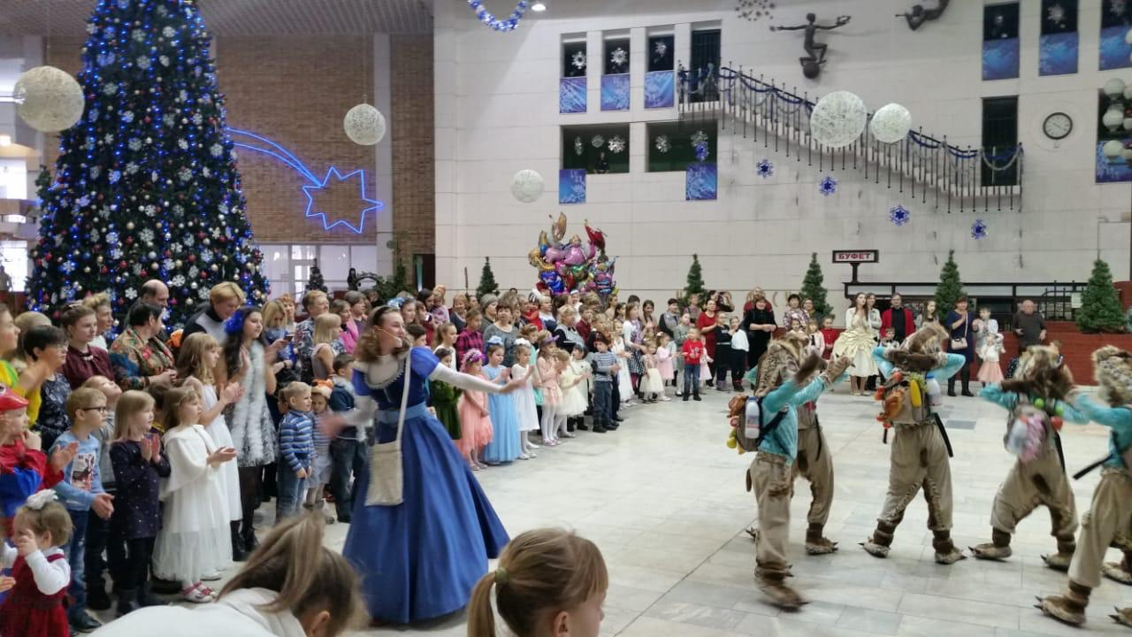
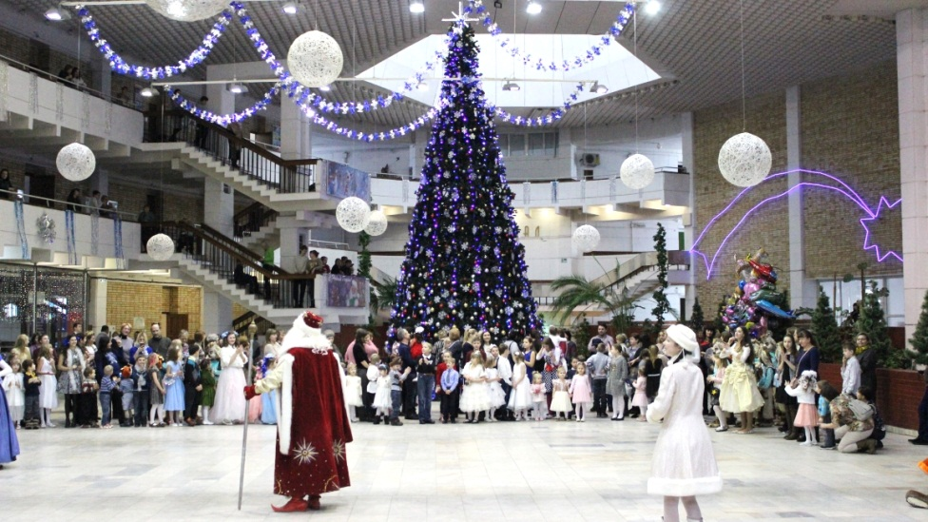
приняли участие более 500 детей
Администрация городского округа город Воронеж
Благотворительные новогодние представления для
детей-сирот и детей, оставшихся без попечения родителей.
получили новогодние подарки 1008 детей
12

Slide 13
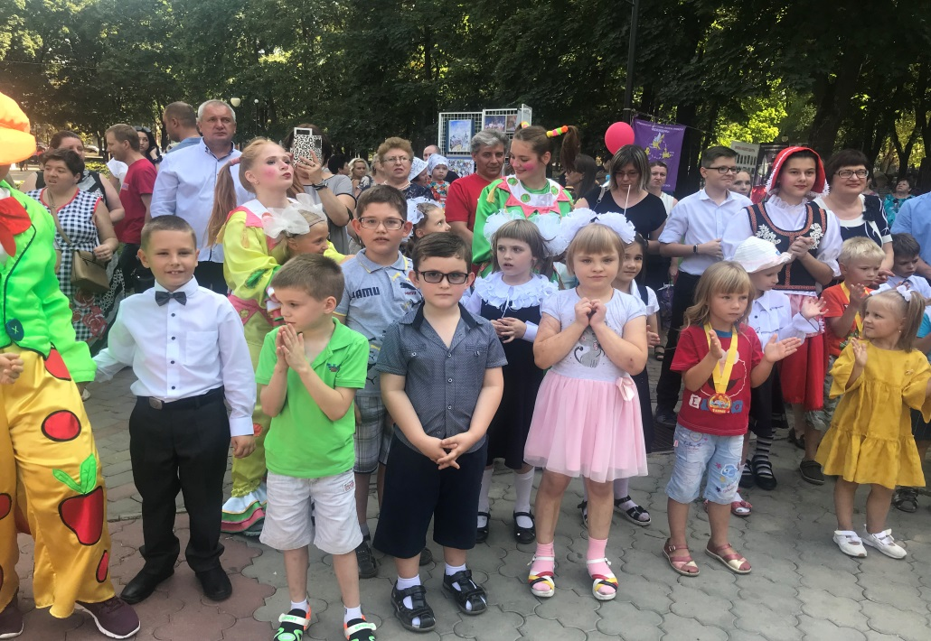
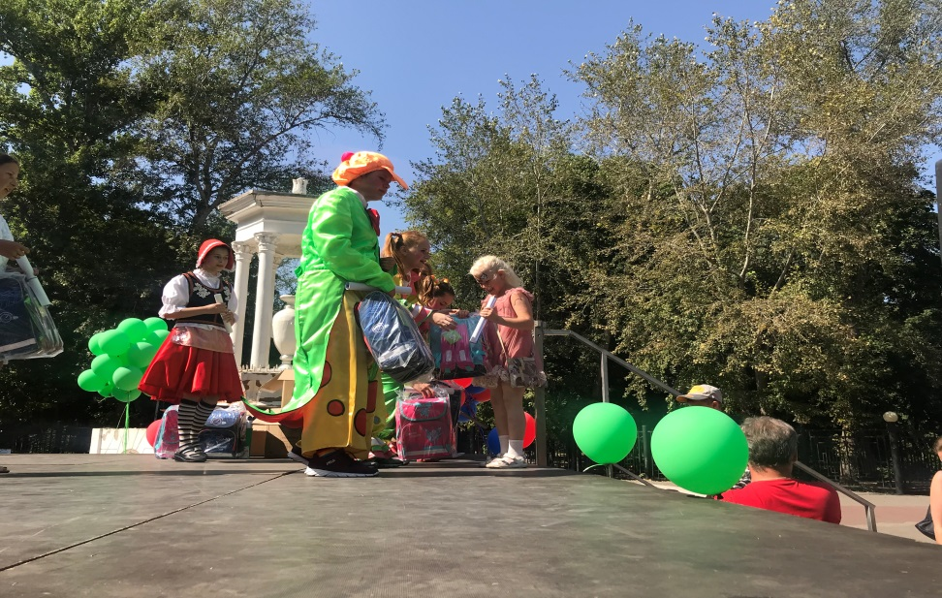
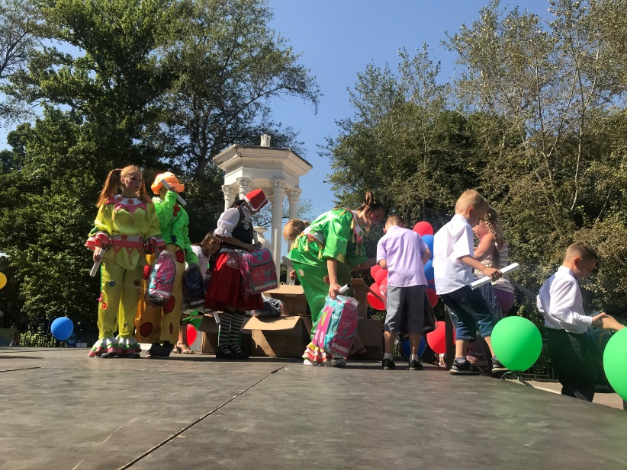
56 первоклассников из числа детей-сирот получили в подарок портфели
Администрация городского округа город Воронеж
«Школа, встречай!»
13

Slide 14
Администрация городского округа город Воронеж
Спасибо за внимание!

